Slide 1
数据结构课程设计
Java 双端文本编辑器
数据结构课程设计成果答辩
共享 Java 核心 Android 与 Windows
版本 v1.1.0 2026 年 10 月 28 日
Notes:
本项目面向离线 UTF-8 纯文本编辑。先演示两端行为，再解释间隙缓冲区、历史双栈与 KMP。报告按源码区分自行实现和平台复用。个人姓名、学号和班级由提交者在封面填写。
技术基线：6210916fd25b667cb195781fdd012872dcccd9c4。主报告与本演示使用同一份数据口径。

Slide 2
课程要求与成果边界
01
选题 17：简单的文本编辑器
02
交付报告、可运行程序、测试证据与演示答辩
03
6 类已用结构，其中队列、映射和组件树为框架复用
04
另列 7 项扩展设计，尚未达到 12～15 种已实现结构
02
Notes:
大纲设置一周15学时。正文给出报告30%和演示答辩70%，但分项权重有不一致，应以教师最终要求为准。不能将此演示中的扩展设计计入现有功能。来源：docs/数据结构课程设计教学大纲.docx，第五、七节。
技术基线：6210916fd25b667cb195781fdd012872dcccd9c4。主报告与本演示使用同一份数据口径。

Slide 3
功能与约束
任务 | 现有行为
编辑 | 中文、表情、跨行选区、剪贴板
查找与历史 | KMP 下一处、当前匹配替换、最近 100 条撤销重做
文件 | 严格 UTF-8，识别首 BOM，统一 LF，失败保留编辑内容
运行范围 | 离线、单窗口、单文档；Android 打开上限 16 MiB
03
Notes:
本项目不包含富文本、云同步、语法高亮与多标签。单次替换复用普通编辑命令，因此能够撤销。来源：README.md、EditorModel、EditorViewModel.open。
技术基线：6210916fd25b667cb195781fdd012872dcccd9c4。主报告与本演示使用同一份数据口径。

Slide 4
双端共享核心架构
Windows Swing 界面
Android 原生界面
同一份 Java 8 核心源码
EditorBinding
DocumentFilter
CoreEditText / TextEdits
输入连接与差异提交
共享 EditorModel
GapBuffer KMP TextCodec 历史双栈
平台文件适配分别处理 Path 与 URI，核心模型不依赖平台
04
Notes:
Windows 通过 DocumentFilter 适配，Android 通过输入连接和 TextEdits 提交一次差异编辑。两端编译同一份 editor-core 源码，核心没有 Swing、Android、Path 或 URI 依赖。来源：README.md、EditorBinding.java、CoreEditText.java、TextEdits.java。
技术基线：6210916fd25b667cb195781fdd012872dcccd9c4。主报告与本演示使用同一份数据口径。

Slide 5
已实现结构总表
编号 | 结构 | 实现层次 | 项目用途
D1 | 间隙缓冲区 | 自行实现 | 可编辑文本存储
D2 | 顺序表 | 数组及标准库 | 前缀回退表与控件集合
D3 | 栈 | 业务逻辑与标准库 | 撤销与重做
D4 | 先进先出任务队列 | Java 库复用 | 串行文件任务
D5 | 关联映射 | Swing 复用 | 快捷键与动作绑定
D6 | 一般树 | Swing 复用 | 界面父子层级
05
Notes:
计数去重：数组和ArrayList合为顺序表，双栈算栈一种，ArrayDeque底层不再计数。映射仅指键值查询语义，不称为自行实现哈希表。一般树指组件树。来源：报告第4章的逐项证据。
技术基线：6210916fd25b667cb195781fdd012872dcccd9c4。主报告与本演示使用同一份数据口径。

Slide 6
间隙缓冲区的逻辑与物理位置
在 B 后插入 X，间隙留在下一次输入附近
逻辑位置 | 0 | 1 | 2 | 3 | 4
原文 | A | B | C | D | E
物理存储 | A | B | 空 | 空 | 空 | C | D | E
插入以后 | A | B | X | 空 | 空 | C | D | E
N = capacity − (gapEnd − gapStart)
charAt 按间隙前后分支，保持逻辑字符连续
06
Notes:
示例原文ABCDE，在B后插入X。物理存储由有效前缀、空白间隙和有效后缀组成。逻辑长度等于容量减间隙宽度。charAt按间隙前后分支映射逻辑下标。来源：editor-core/src/main/java/txteditor/core/GapBuffer.java:7
技术基线：6210916fd25b667cb195781fdd012872dcccd9c4。主报告与本演示使用同一份数据口径。

Slide 7
间隙移动与扩容
01
不变量：0 ≤ gapStart ≤ gapEnd ≤ capacity
02
编辑点改变时，用 System.arraycopy 搬移距离 d 的内容
03
间隙不足时容量至少翻倍，并把后缀搬到新数组尾部
04
核心完整替换需计入删除文本 r：O(d+r+k)，扩容另加 O(N)
07
Notes:
GapBuffer.replace本身不复制删除文本，主要成本为移动d和写入k。EditorModel.replace为撤销先提取删除内容r，因此完整模型调用多出O(r)。局部连续输入在无扩容时摊还较低，不能说整次按键响应O(1)。来源：GapBuffer.replace、EditorModel.replace。
技术基线：6210916fd25b667cb195781fdd012872dcccd9c4。主报告与本演示使用同一份数据口径。

Slide 8
顺序表与 KMP 前缀函数
下标 i | 0 | 1 | 2 | 3 | 4 | 5 | 6
模式 | A | B | A | B | A | C | A
prefix[i] | 0 | 0 | 1 | 2 | 3 | 0 | 1
失配时 j = prefix[j − 1]，文本指针继续向前
构建 O(M)，单轮匹配 O(N+M)，额外空间 O(M)
08
Notes:
prefix[i]代表模式前i+1个字符的最长真前后缀长度。项目每次查询都会重新构建前缀表，没有模式缓存。6,000组随机结果与String.indexOf对照，生产代码直接读GapBuffer，不先导出String调用indexOf。来源：editor-core/src/main/java/txteditor/core/Kmp.java:10；editor-core/src/test/java/txteditor/core/CoreTest.java:68
技术基线：6210916fd25b667cb195781fdd012872dcccd9c4。主报告与本演示使用同一份数据口径。

Slide 9
撤销与重做双栈
操作 | undo 栈顶 | redo 栈顶
插入 X | Edit X | 空
再插入 Y | Edit Y，Edit X | 空
撤销 Y | Edit X | Edit Y
重做 Y | Edit Y，Edit X | 空
撤销后输入 Z | Edit Z，Edit X | 清空
命令 = 起点 + 删除文本 + 插入文本 + 编辑前选区 + 完成光标
最多保留 100 条；历史内存取决于各条文本大小
09
Notes:
每条Edit保存起点、删除文本、插入文本、原选区和完成光标。普通编辑压入undo并清空redo，撤销用removed反向替换后转移到redo，重做再正向替换。105次编辑仅能撤销100次。两个栈仍只算一种数据结构。来源：editor-core/src/main/java/txteditor/core/EditorModel.java:10
技术基线：6210916fd25b667cb195781fdd012872dcccd9c4。主报告与本演示使用同一份数据口径。

Slide 10
后台任务队列与主线程
环节 | 执行位置 | 作用
生成快照 | 主线程 | 读取文本、选区、URI 与保存基准
文件任务 | 单线程执行器 | 按提交顺序写草稿、保存和清理恢复副本
结果回调 | 主线程 Handler | 更新已保存快照、忙状态和提示
队列由 Java 库间接提供，项目没有手写并发队列
700 ms 空闲后安排草稿，不等于零丢失保证
10
Notes:
核心模型仍只在UI线程使用。队列串行化I/O，不能将排队时延说成O(1)。保存前先写recovery.bin，写URI成功后再清理恢复副本。来源：editor-android/src/main/java/txteditor/android/EditorViewModel.java:25，EditorViewModel.save/persist。
技术基线：6210916fd25b667cb195781fdd012872dcccd9c4。主报告与本演示使用同一份数据口径。

Slide 11
快捷键的两级映射
输入 | InputMap 的键值关系 | ActionMap 的键值关系
Ctrl+S | KeyStroke → 保存 | 保存 → 同一 saveAction
Ctrl+Z | KeyStroke → 撤销 | 撤销 → undoAction
Ctrl+F | KeyStroke → 查找… | 查找… → showSearch(false)
菜单、按钮与快捷键共享 Action
只统计关联映射一种，库内部存储不计为自研哈希表
11
Notes:
Ctrl+F绑定名为“查找…”的动作，调用showSearch(false)。InputMap和ActionMap各承担一级映射，共同复用同一个Action。来源：editor-windows/src/main/java/txteditor/windows/EditorWindow.java:178
技术基线：6210916fd25b667cb195781fdd012872dcccd9c4。主报告与本演示使用同一份数据口径。

Slide 12
一般树在界面中的真实用途
EditorWindow
shell 根容器
top 标题与工具栏
document 文档区域
footer 状态与缩放
documentTop
文件标题与查找区
scroll
JTextArea
父子关系来自 Container.add；测试递归 getComponents 访问
12
Notes:
这棵树表达真实Swing容器关系。组件树是框架维护的结构，应用用add构建，GuiTest通过getComponents递归寻找控件。它不是AVL树、搜索树或文档索引。遍历T个组件为O(T)，递归空间O(H)。来源：editor-windows/src/main/java/txteditor/windows/EditorWindow.java:83；editor-windows/src/test/java/txteditor/windows/GuiTest.java:159
技术基线：6210916fd25b667cb195781fdd012872dcccd9c4。主报告与本演示使用同一份数据口径。

Slide 13
Unicode 与替换边界
层次 | 例子与规则
UTF-16 单元 | A😀中 长度 4，表情占两个单元
Unicode 码点 | 同一文本计数 3，不承诺用户感知字素数
有效选区 | 😀 的两个代理项之间禁止作为编辑边界
统一编码 | 严格 UTF-8，非法字节拒绝，读取首 BOM 并规范换行
13
Notes:
EditorModel.checkRange同时校验区间和代理项边界，TextCodec拒绝孤立代理项。Android平台删半个表情时适配层规范化，再形成一条核心编辑。码点计数不能等同于组合字符或ZWJ表情的视觉字符数。来源：editor-core/src/main/java/txteditor/core/EditorModel.java:42；editor-core/src/main/java/txteditor/core/TextCodec.java:18；editor-android/src/main/java/txteditor/android/TextEdits.java:30
技术基线：6210916fd25b667cb195781fdd012872dcccd9c4。主报告与本演示使用同一份数据口径。

Slide 14
两端安全保存
Windows 本地文件
Android SAF 文档
文本快照编码
主线程生成 Draft
同目录 pending 写入并 force
私有 recovery.bin 可靠落盘
尝试原子移动
写入目标 URI
不支持时备份再替换
成功后标记快照并清理恢复副本
成功后更新保存基准
失败保留内容与恢复副本
SAF 无原子覆盖保证，提供者失败时目标文件可能部分写入
14
Notes:
Windows先写同目录pending并force，再尝试原子替换，不支持时备份旧文件后普通替换，失败尝试恢复并保留恢复路径。Android的SAF提供者不保证原子覆盖，因此先写私有恢复副本。成功后才更新保存基准。来源：editor-windows/src/main/java/txteditor/windows/SafeFiles.java:23；EditorViewModel.save。
技术基线：6210916fd25b667cb195781fdd012872dcccd9c4。主报告与本演示使用同一份数据口径。

Slide 15
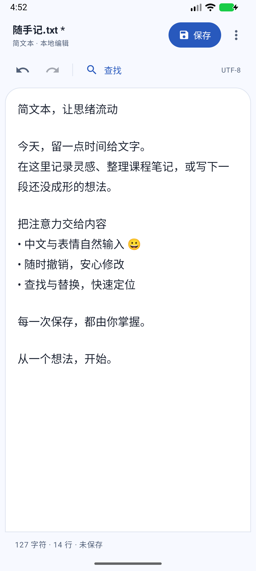
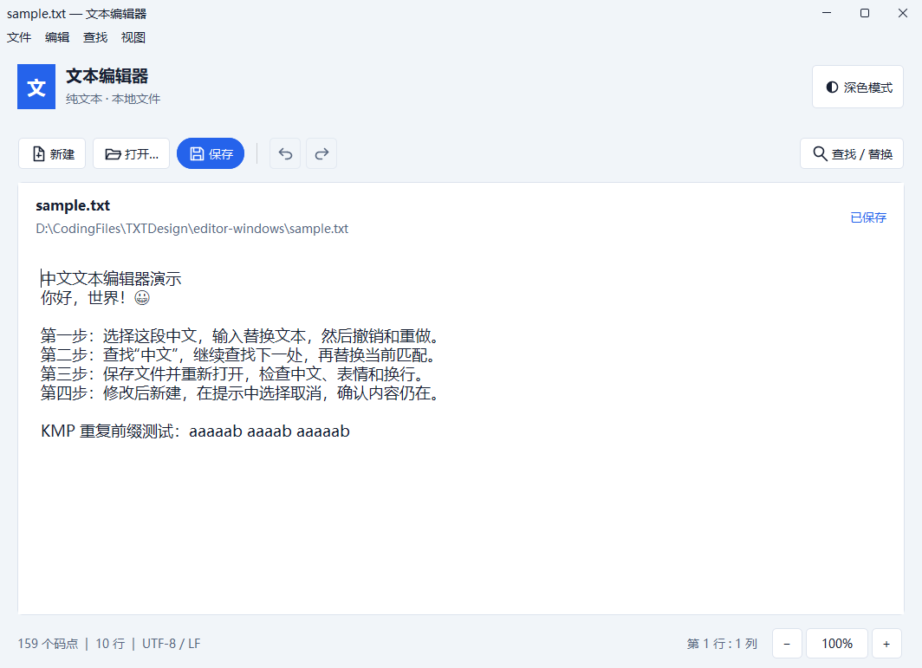
真实界面与显示适配
Swing 根组件渲染
Android 模拟器实拍
15
Notes:
左图来自实际Swing根组件渲染，不能当作Windows系统截图或真人输入法证据。右图来自Android模拟器实际APK截图。小屏、横屏键盘和大字体的历史验证详见模块测试报告。本轮没有重跑完整GUI或Android设备回归。来源：editor-windows/build/preview-light.png、editor-android/previews/light.png。
技术基线：6210916fd25b667cb195781fdd012872dcccd9c4。主报告与本演示使用同一份数据口径。

Slide 16
正确性验证与时间范围
检查 | 断言数量 | 证据范围
CoreTest | 48,448 | 本轮重跑，12,000步随机编辑及6,000组KMP对照
DesktopTest | 41 | 本轮重跑，适配与安全文件失败恢复
AdapterTest | 5,576 | 本轮重跑，输入差异、Unicode、草稿序列化
Android 设备 | 70 + 5 | 历史模拟器回归，主流程与进程恢复
完整 GUI | 历史记录 | 本轮未重跑，不与本轮断言数合并
16
Notes:
这些数字是断言检查数，不是48,448个独立测试用例。Android Lint和发布包检查来自README记录的前一轮验证，本轮资料制作没有再次构建APK。历史测试范围与新测试结果分开呈现。来源：README.md、两端TEST-REPORT.md、本轮build.ps1与AdapterTest输出。
技术基线：6210916fd25b667cb195781fdd012872dcccd9c4。主报告与本演示使用同一份数据口径。

Slide 17
核心性能实验
UTF-16 单元 | 末尾插入200次 | 随机替换100次 | KMP 无匹配
1,000 | 0.115500 | 0.055250 | 0.110600
10,000 | 0.068200 | 0.039400 | 0.241900
100,000 | 0.138700 | 0.167800 | 0.239900
单位 ms，中位数；每项预热 10 次，测量 30 次
历史 CSV，Java 21.0.9 / Windows 11；本轮未重测性能
17
Notes:
连续输入与随机修改是整批操作的耗时，并非单键时延。原始CSV还有最大值与10000单元粘贴。较大规模偶尔更快受到JIT、缓存和调度影响，不能据此推断复杂度下降。来源：editor-core/benchmark-results.csv、Benchmark.java。
技术基线：6210916fd25b667cb195781fdd012872dcccd9c4。主报告与本演示使用同一份数据口径。

Slide 18
桌面分段时延与适用范围
规模 | 编辑与绘制 中位/最大 ms | 读取解码 中位/最大 ms
1,000 | 4.253650 / 6.280600 | 1.922650 / 2.452100
10,000 | 5.341050 / 7.442700 | 9.618100 / 18.917500
100,000 | 4.751950 / 35.932700 | 9.578400 / 11.191400
采用仓库根级 benchmark-results.csv 的同一历史批次
不含 OS 按键、输入法、选择器和完整打开布局
18
Notes:
Windows TEST-REPORT还含界面升级后的另一批实验，报告与本PPT统一选用根级原始CSV，避免混合数值。分段指标低于策划书目标，仍不能证明端到端交互全面达标。Android完整UI时延未测。来源：editor-windows/benchmark-results.csv、TEST-REPORT.md。
技术基线：6210916fd25b667cb195781fdd012872dcccd9c4。主报告与本演示使用同一份数据口径。

Slide 19
构建与现场演示
步骤 | 演示内容
1 | 打开附带的答辩演示.txt，输入中文与表情
2 | 跨行替换，KMP查找下一处，撤销与重做
3 | 保存重开，修改后取消离开，展示失败提示
4 | 展示两端使用同一核心源码和测试结果
Windows EXE 自带 Java 21；JAR 需要桌面 Java
Android APK 需 Android 8.0+；发布包是演示调试签名
19
Notes:
主讲可按报告中的6分钟脚本执行，算法细节页用于问题答辩。安装器尚未商业代码签名，不要把签名校验通过说成商业可信发行。下载和构建以README及v1.1.0发布包为准。
技术基线：6210916fd25b667cb195781fdd012872dcccd9c4。主报告与本演示使用同一份数据口径。

Slide 20
扩展设计与数量差距
编号 | 设计项 | 预期用途 | 状态
E1 | 分段表 Piece Table | 大粘贴和大文本编辑 | 未实现
E2 | 带子树长度的 AVL 树 | 按字符偏移定位片段和行 | 未实现
E3 | Trie 前缀树 | 本地词典前缀补全 | 未实现
E4 | 有向图邻接表 | 未来多文档的引用关系 | 未实现
E5 | 二叉堆 | 未来按到期时间调度多个后台任务 | 未实现
E6 | 双向链表 | 未来多文档最近访问顺序 | 未实现
E7 | 位图 BitSet | 未来增量分析的脏行标记 | 未实现
20
Notes:
总共讨论13项，其中6项是当前结构应用，7项是扩展设计。13项分析不能写成13种现有结构，树的不同实现也不能机械相加。若教师要求12到15种实际实现，需要先批准新增业务范围，再开发与测试，当前交付不虚构达成。
技术基线：6210916fd25b667cb195781fdd012872dcccd9c4。主报告与本演示使用同一份数据口径。

Slide 21
多文档引用图扩展设计
扩展设计 尚未实现
文档 A
文档 B
文档 C
图示主链 A → B → C；完整边集合以邻接表为准
邻接表 | 引用目标
A | B，C
B | C
C | A
BFS 使用 visited 处理环；遍历与存储 O(V+E)
21
Notes:
这是扩展设计图，不表示现有代码已经保存图。顶点是未来文档ID，边是文档引用。邻接表支持BFS遍历，visited防止环导致无限访问。课程要强调图时，可选这一条有真实功能需求的扩展，而不把架构图当图数据结构。
技术基线：6210916fd25b667cb195781fdd012872dcccd9c4。主报告与本演示使用同一份数据口径。

Slide 22
平衡树文本索引扩展设计
节点字段 | 作用
pieceLength / newlineCount | 该片段字符数与换行数
subtreeLength / subtreeLines | 整棵子树汇总，支持按偏移或行号定位
left / right / height | 保持 AVL 高度平衡
校验 | 中序导出等于参考文本，旋转后汇总与平衡因子正确
依赖 Piece Table 片段层，定位可降为 O(log P)
尚未实现；新增索引要同步编辑、历史、Unicode 与保存测试
22
Notes:
AVL长度索引解决片段数量上升后的线性定位问题。其成本分析以P个节点的平衡树为前提，插入的字符串写入仍需O(k)。当前项目无需为了数量替换稳定的小文本核心。
技术基线：6210916fd25b667cb195781fdd012872dcccd9c4。主报告与本演示使用同一份数据口径。

Slide 23
成果与答辩结论
01
完成 Android 与 Windows 的共享核心文本编辑器
02
技术重点：间隙缓冲区、命令双栈、KMP 与 Unicode
03
6 类已用结构有源码证据，7 项扩展有设计边界
04
报告附复杂度、历史性能、测试范围与现场演示步骤
23
Notes:
可重点回答为什么选间隙缓冲、撤销如何恢复选区、KMP为什么线性、为什么核心复杂度不等于GUI时延，以及SAF保存失败如何恢复。课程要求与实装之间的数量差距已在报告明确说明。
技术基线：6210916fd25b667cb195781fdd012872dcccd9c4。主报告与本演示使用同一份数据口径。

